Slide 1

Control Center
Zwei Komponenten Monitoring Tool
Eduard Schwarzkopf

Slide 2
Inhalt
Vorstellung
Thematik
Analyse
Entwurf
Implementierung
Fazit und Ausblick

Slide 3
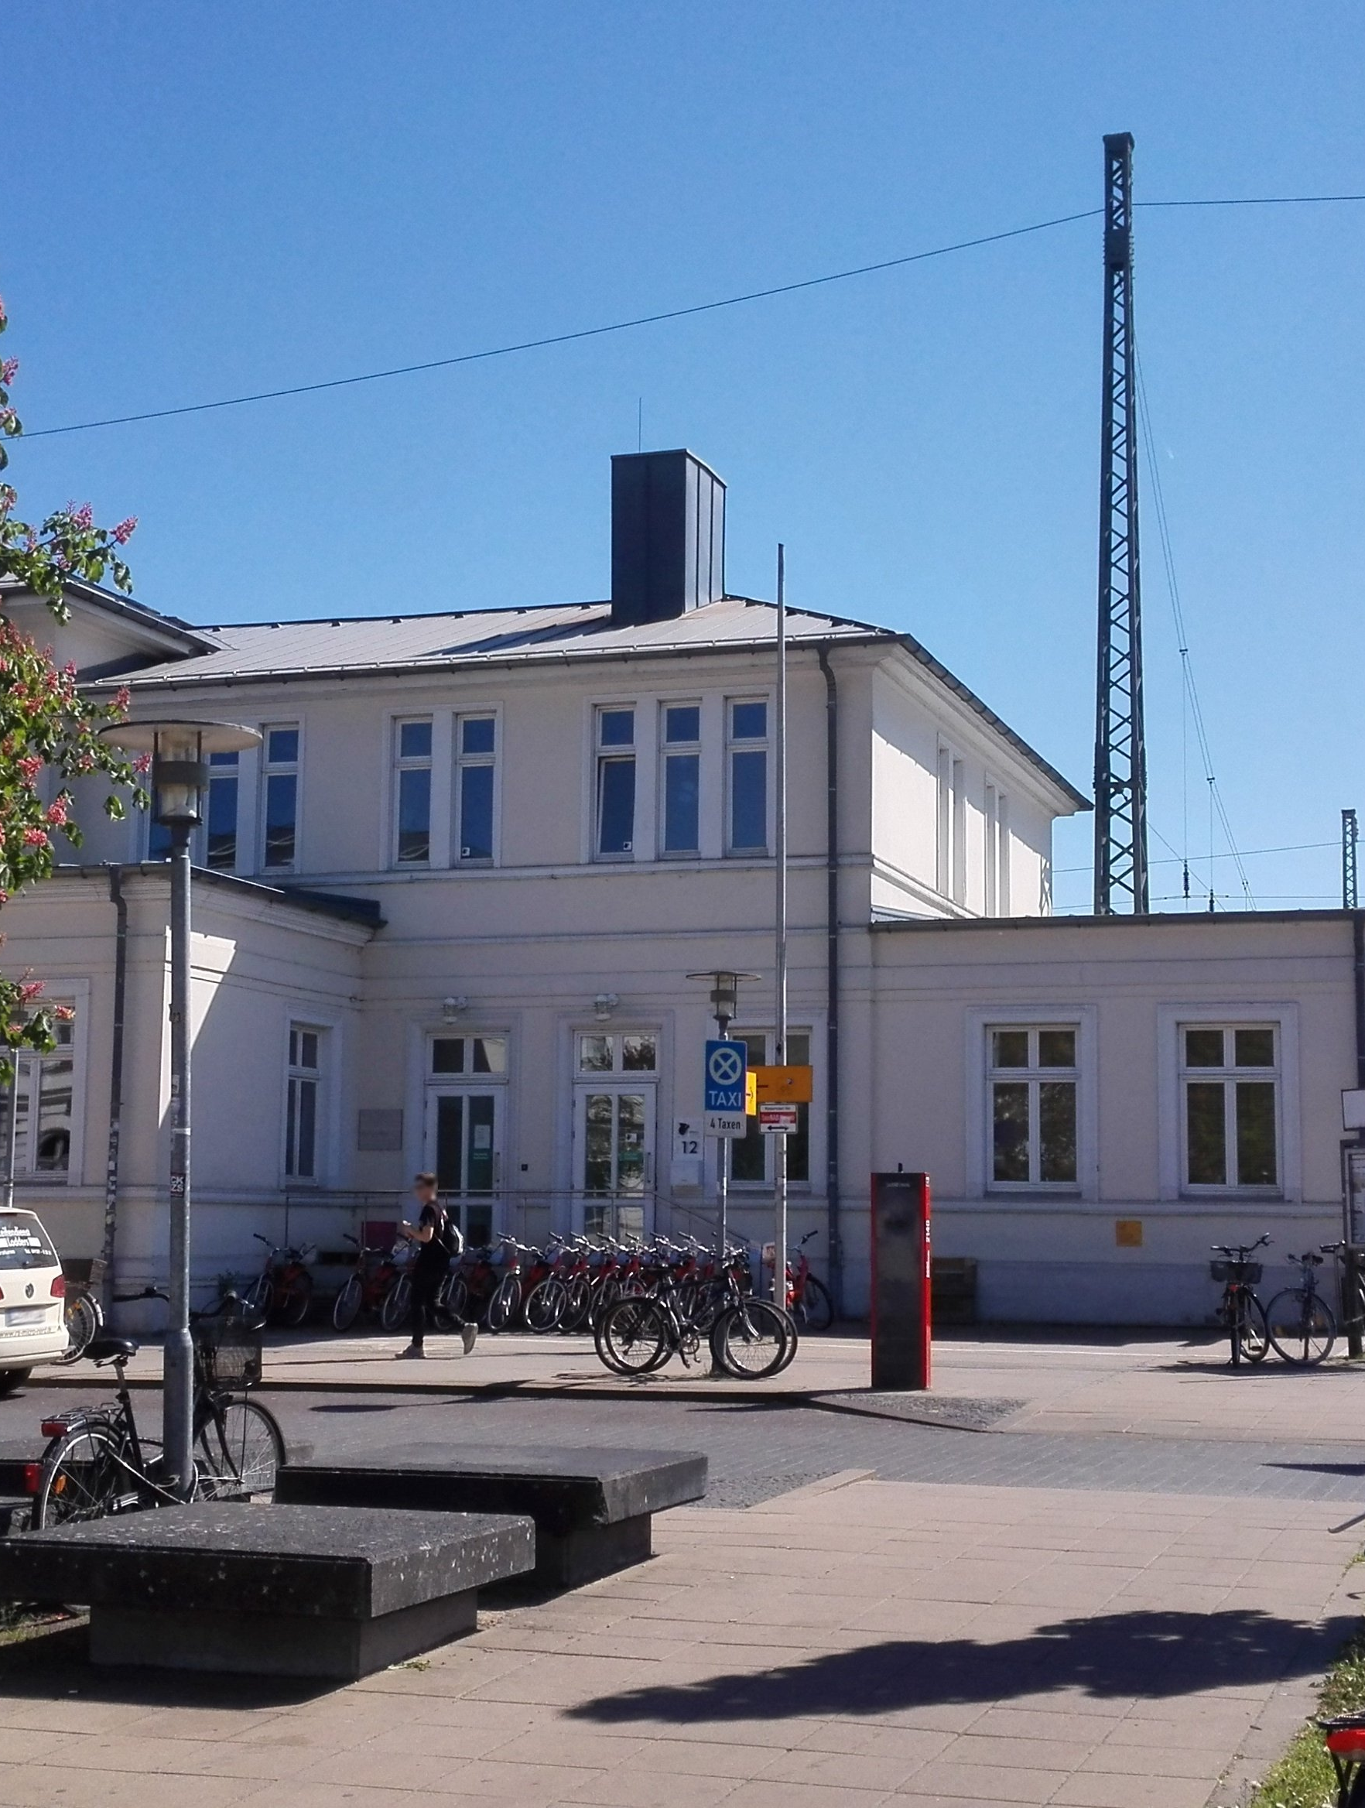

Wrkbeat
Agentur
Field Service Management
Kran- und Schwerlastbranche

Slide 4
Inhalt
Vorstellung
Thematik
Analyse
Entwurf
Implementierung
Fazit und Ausblick

Slide 5
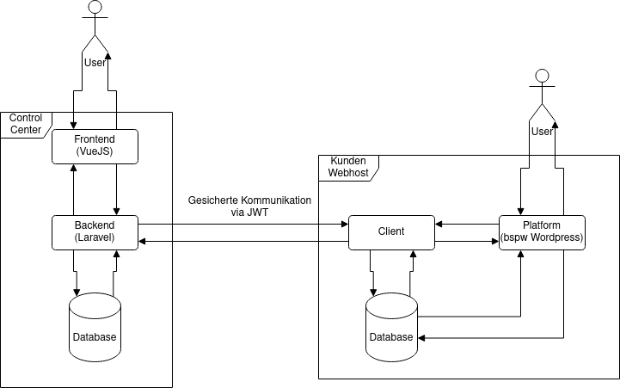

Slide 6
CONTROL CENTER
Notes:
Thema des Vortrags -

Slide 7
Inhalt
Vorstellung
Thematik
Analyse
Entwurf
Implementierung
Fazit und Ausblick
Notes:
Ist-Analyse

Slide 8



Ist-zustand
Kompliziert
Unvollständig
DSGVO nonkonform
Notes:
Projektbegründung hier auffassen

Slide 9



Soll-zustand
EINFACH
VOLLSTÄNDIG
DSGVO KONFORM
Notes:
Projektziel

Slide 10
Inhalt
Vorstellung
Thematik
Analyse
Entwurf
Implementierung
Fazit und Ausblick

Slide 11
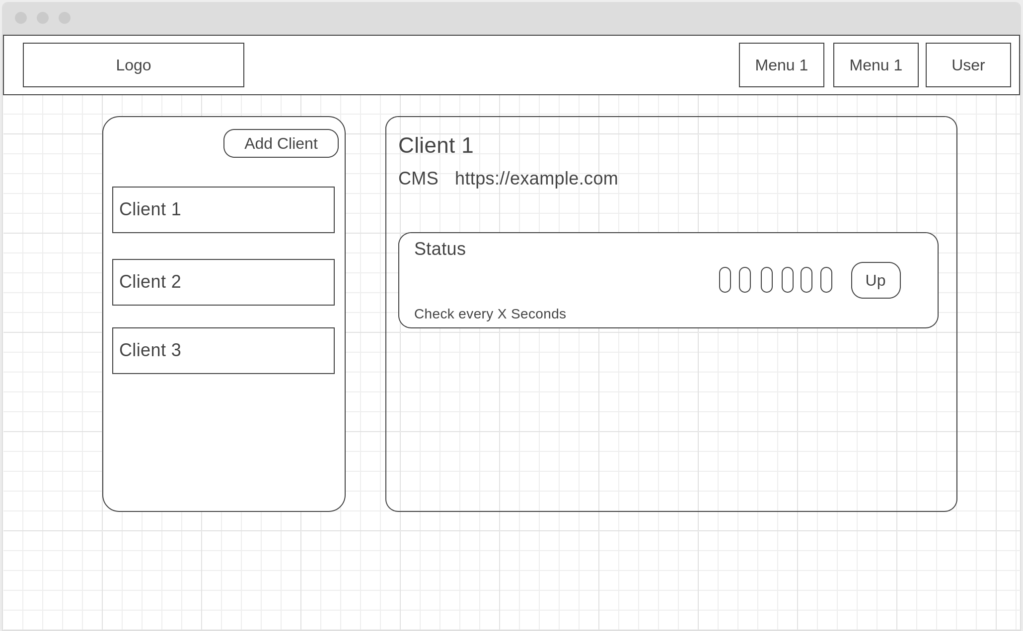
Entwurf

Slide 12





VUE
TAILWINDCSS
LARAVEL
Notes:
Projektbegründung hier auffassen

Slide 13
Inhalt
Vorstellung
Thematik
Analyse
Entwurf
Implementierung
Fazit und Ausblick

Slide 14
CLIENT
Alle Webhoster
Backups
Sicherheit
Logs
Notes:
Alle Punkte erklären + Aufgabe des Clients > Er ist dumm und kann nur ausführen

Slide 15
Inhalt
Vorstellung
Thematik
Analyse
Entwurf
Implementierung
Fazit und Ausblick

Slide 16
about Your theme
You can write about your theme here.
You can explain why you chose the theme.
The goal is to be light-hearted, playful, and funny

Slide 17
Choose a theme
Your theme can be anything you want. Here are some examples to start:
Explain why [subject] is your favorite movie.
Teach about a famous person in history.
Introduce the group to your hidden talent.

Slide 18
Add a funny Quote
“QUOTES…

Slide 19
about Your theme
You can write about your theme here.
You can explain why you chose the theme.
The goal is to be light-hearted, playful, and funny

Slide 20
THEME INFO
You can write about your theme here.
You can explain why you chose the theme.
The goal is to be light-hearted, playful, and funny

Slide 21
Fragen?
Subtitle goes here

